Slide 1
TD Université Paris 8 M2 GIS

Slide 2
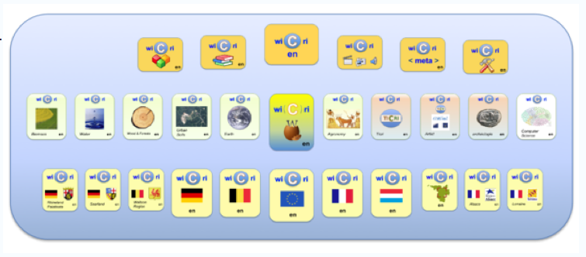
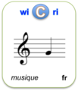
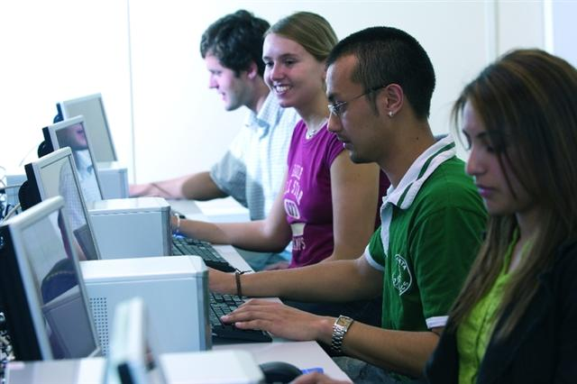
Usages testés par LorExplor
Recherches exploratoires avec contraintes de temps
Co-construction de portail scientifique ou culturel
Open sources
ISTEX
Outils
Serveur
D’exploration

Slide 3
Recherche d’information - vs -Exploration des connaissances
Un article de Martin Hatzinger sur la mort de Mozart ?
Quelle est la plus ancienne référence à l’hypertexte ?
Quelle est l’œuvre de Mozart la plus citée ?
Concernant le Kazakhstan :
Quelles sont les principales coopérations entre la Lorraine et le Kazakhstan ?
Avec quels laboratoires internationaux l’Université de Lorraine peut-elle s’allier pour coopérer avec ce pays ?
Quels sont les poissons encore sauvages qui peuvent être domestiqués ?

Slide 4
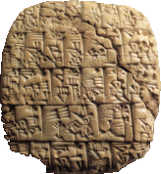
Construire de la connaissance
Scientifique ou culturelle,
Editorialisée en mode collaboratif et hypertexte
MediaWiki : moteur de Wikipédia
L’excellence du texte scientifique hypertexte
Une infrastructure de coopération (ex Wikipédia)
actes
CIDE
blog
fr

Slide 5
Structurer la connaissance
A pour auteur de livret
sur un livret de
[[A pour auteur de livret::Lorenzo da Ponte]].
{{#ask:[[a pour auteur de livret::{{PAGENAME}}]]
| format=ul| ?A pour compositeur=compositeur :

Slide 6
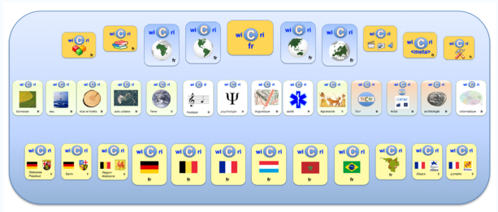
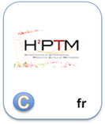
Lire, écrire, rédiger dans l’interdisciplinarité
Wikis de service
Wikis thématiques
Wikis régionaux
Wikis associés
Un espace (wiki) par thématique ou région
On peut travailler dans plusieurs thématiques

Slide 7
Plateforme de curation et d’exploration
Étapes de curation
Corpus
Flux
Exploration
Server

Slide 8
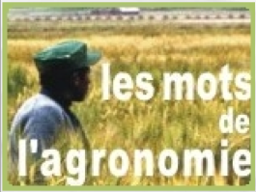
Atelier flexible pour explorer un corpus
Données commerciales
Données en libre accès
php
Serveurs
d’exploration
Terminologie
SRI (php)
Curation
Unix / C…
WIKI
Paramétrage
Curation
Visualisation
Coopération
Wikis
associés
Wikis
institution

Slide 9
Dilib une boîte à outils Sxml
1990 : Ilib
Besoin : traiter de l’ISO 2709 (MARC, Pascal…)
Découverte SGML avec une orientation XML
Unix comme infrastructure documentaire
2010 : Dilib 0.5…
Besoin : traiter du corpus volumineux multi-dtd
Sxml intermédiaire XML et JSON
Unix + MediaWiki
Un LEGO pour les corpus
<index>
<kw>Requiem</kw>
<list>
<item>004321</item>
<item>012345</item>
</list>
<f>2</f>
</index>

Slide 10
Serveur d’exploration Parcourir les index

Slide 11
Combinaison d’index : AutAff
Auteurs réduits à
Nom initiale prénom
+ Affiliations
Destiné initialement à la curation
A l’expérience : détection des acteurs

Slide 12
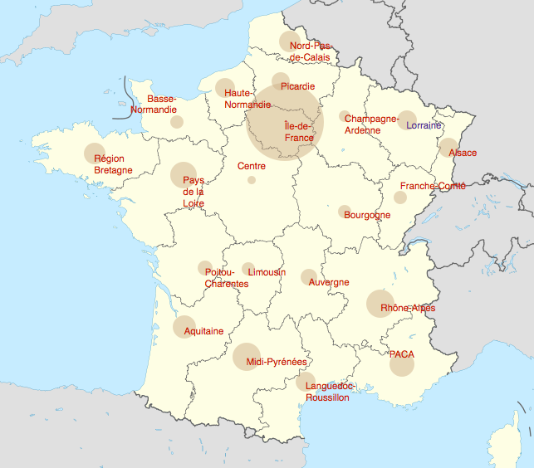
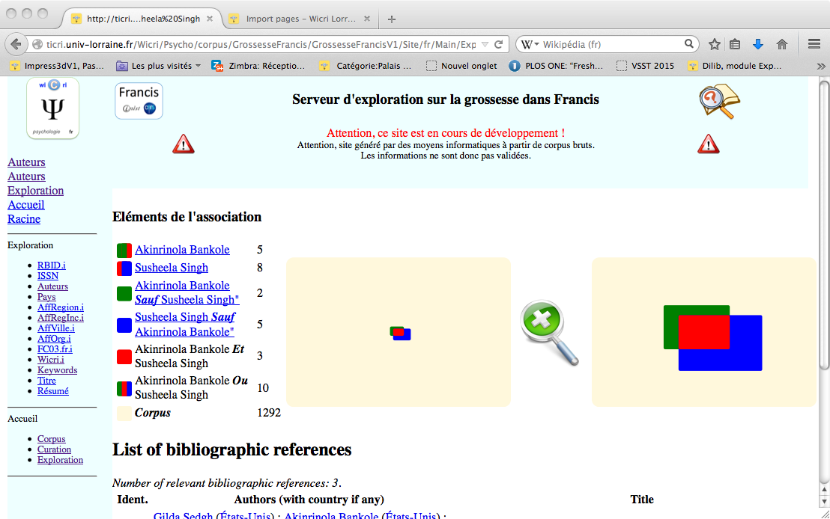
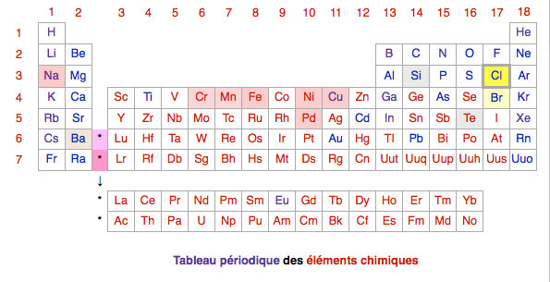
Serveur d’exploration
Système d’information orienté exploration
Curation

Slide 13
Associations
Permettent de visualiser les relations liant 2 concepts

Slide 14
Liste d’associations
Nom des associations
Fij
Intéressant mais difficilement utilisable
Exemple : base sur l’hydrographie en Allemagne
Bayern - Allemagne
34
Précipitation - Allemagne
30
Bassin-versant - Allemagne
30
Pollution - Allemagne
26
Erosion des sols - Allemagne
25
Pollution de l'eau - Allemagne
24
Hydrologie - Allemagne
24
Cours d'eau - Allemagne
24
Sol - Allemagne
22
Modèle - Allemagne
22
Eau - Allemagne
21
Pollution de l'eau - Pollution
19
Allemagne - Action anthropique
19
Protection de la nature - Allemagne
17
Utilisation du sol - Allemagne
16
Fluviatile - Allemagne
16
Ecoulement - Allemagne
15
Baden-Württemberg - Allemagne
15
Hessen - Allemagne
14
Végétation - Allemagne
13

Slide 15
Clusterisation
Seine – Paris [50]
Elbe – Hambourg [49]
Paris – France [47]
Hambourg – Allemagne [40]
Allemagne – Rhin [39]
France – Strasbourg [38]
Rhin – Strasbourg [35]
Cluster
Seine - Paris
Cluster
Elbe - Hambourg
Seine,
Paris,
Elbe,
Hambourg,
France
Allemagne
Strasbourg
Rhin

Slide 16
Enrichissement : dédoublonnage ISTEX / Pascal / Hal / MEDLINE…

Slide 17
Recherche par filtrage du texte
Heuristiques :
Exemple : quelles sont les œuvres de Mozart les plus citées dans un corpus
Ideé générale : utiliser le catalogue Köchel
Exemple Sonate KV. 448
HfdCat Data/Main/Exploration/biblio.hfd \
| SxmlFindText -r "[K][Vv]*[ \.]*[0-9][0-9]* » \
| SxmlSelect -p @5 -p @1 | sort | IndexBuildRec
Autres exemples : noms binomiaux, formules
A faire : intégration d’outils linguistiques

Slide 18
Filtrage par liste de termes ou de noms binomiaux
Même type de commande mais avec des tables de termes en paramètre
Sur Wicri/Eau
Localisation d’articles traitant des poissons (ou d’autres espèces par des noms binomiaux
Revue American Journal of Dance Therapy
Quels sont les articles ayant un point de vue artistique ?
Wikipédia => liste de chorégraphes américains
Filtrage par « prénom nom »

Slide 19
Création serveur simple PubMed (ou ISTEX – métadonnées MODS)
Configuration
Unix + Serveur WWW (php), exemple MAMP
DILIB (boite à outils + générateur)
Commandes
IstexExplorCorpus –q mozart –s 200 –d testMoz
HfdCat testMoz/data/Main/Exploration/AffOrg.i.hfd \
| grep Univ | wc
Calcul du nombre d’universités dans l’index organisme

Slide 20
Génération de plateformes de curation et d’exploration
Processus itératif mutualisé
ISTEX
HAL
PubMed
…
paramètres
Machine virtuelle sous Unix
Règles

Slide 21
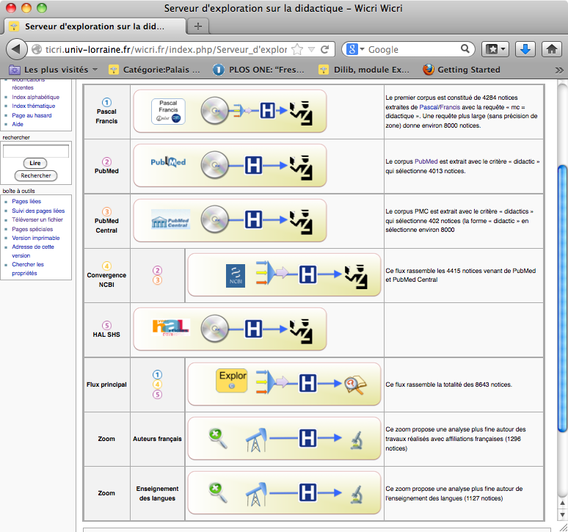
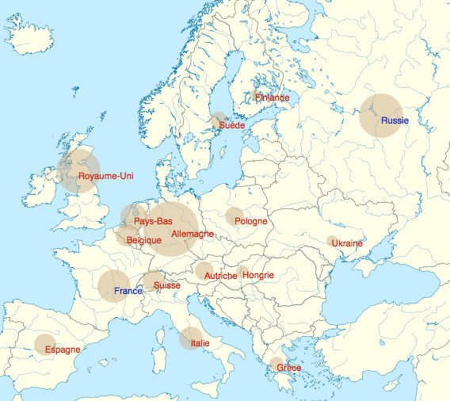
Curation des données
Exemple : identifier les pays dans un contexte hétérogène

Slide 22
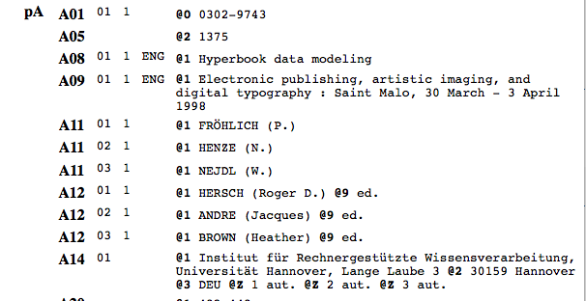
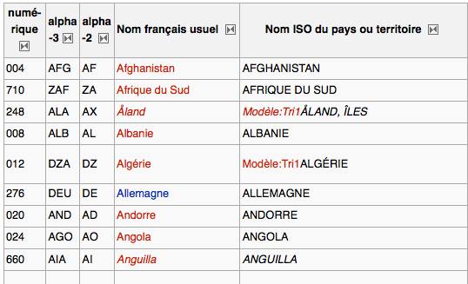
Curation des données - pays
Codes ISO (exemple Pascal)
Vers le web sémantique (via Wikipédia/WikiData)
Page récupérée de Wikipédia sur Wicri/Métadonnées

Slide 23
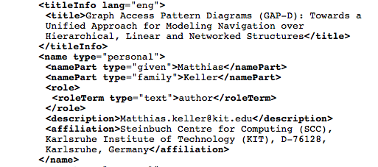
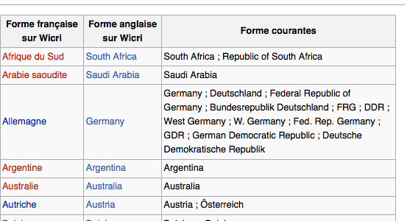
Curation des pays - Adresses
Adresses postales (Springer, PubMed)
Page collective (mutualisée) sur Wicri/Métadonnées

Slide 24
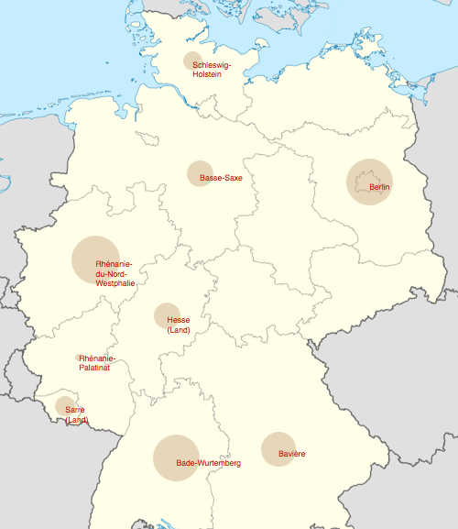
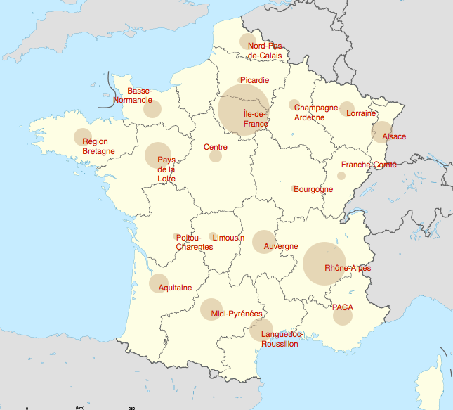
Curation des régions
Ces types de carte sont visibles sur tous types de serveurs

Slide 25
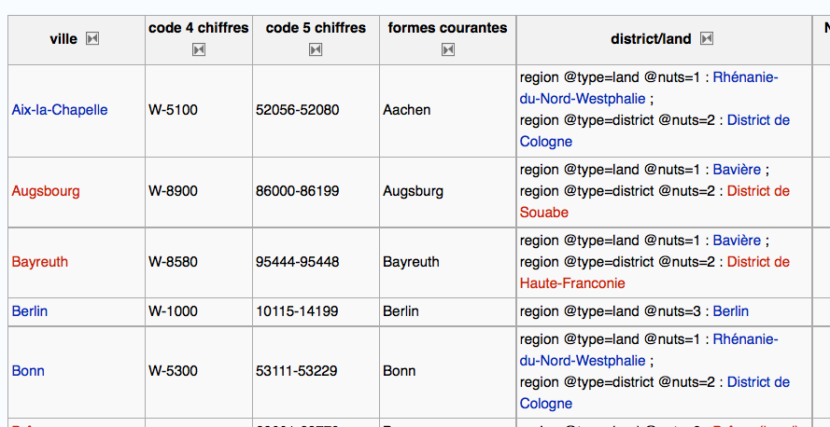
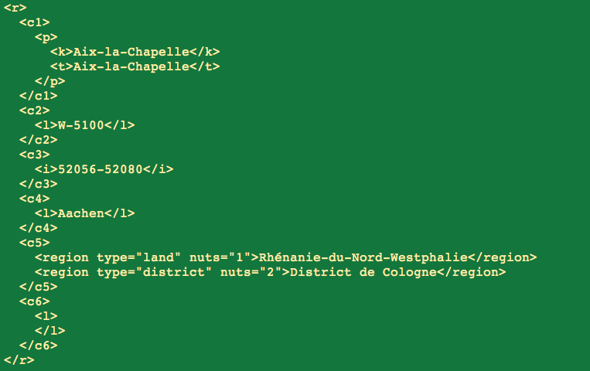
Curation des régions
Sur Wicri/Allemagne
Sur la machine
D’exploration

Slide 26
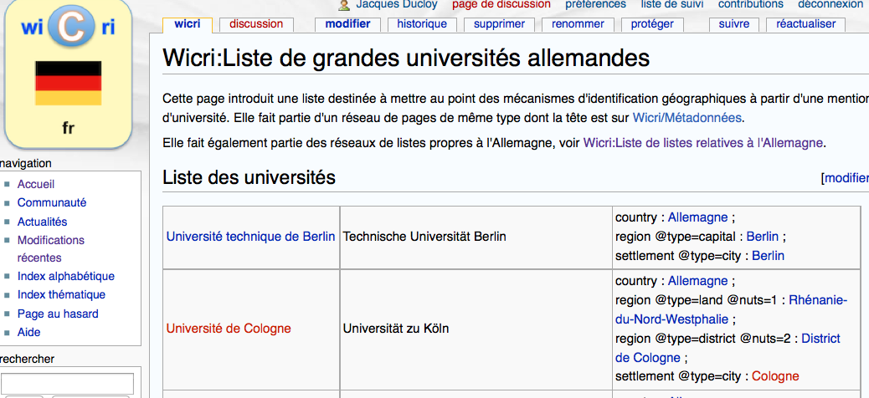
Curation des régions - suite

Slide 27
CIDE – serveurs d’explorations
Evolution depuis H²PTM
un serveur hypertexte
Serveurs sur le wiki CIDE
un exemple introductif :
Serveur d'exploration sur la TEI, (700)
en relation directe avec CIDE.19 :
Serveur d'exploration Épistémè, (3500)
Serveur d'exploration Cyberinfrastructure, (1900)
pour répondre à des questions d'utilisateurs :
Serveur d'exploration sur l'OCR, (8000)
Serveur d'exploration sur les dispositifs haptiques, (18000)
Serveur d'exploration sur la télématique. (14000)
Compatibilité entre les règles de curation serveurs et ontologies wiki

